Slide 1
Verbs
Spend money on doing something: dành…. Save money to do something: tiết kiệm
Bargain: mặc cả
Purchase: dùng tiền mua đồ Earn money: kiếm tiền Waste: Lãng phí Lend: cho ai mượn Borrow: đi mượn
Invest (v): đầu tư +in

Slide 2
Adj
Wealthy (adj): giàu có
Selfish (adj) ích kỉ, ki bo
Generous (adj) hào phóng
Expensive= Pricey: đắt đỏ
Inexpensive= cheap: rẻ

Slide 3
People who live above the line: giàu
People who live under the line: nghèo
Loan: nợ = dept
Tax= duty: thuế
Payment method: hình thức thanh toán
Cash:tiền mặt
Credit card : thẻ tín dụng
Share: cổ phần

Slide 4
Salary= Income: tiền lương
Sale off= discount: giảm giá
Price= cost: giá
Bank account: tài khoản ngân hàng

Slide 5
An eye for a bargain: nói về người chuyên trả giá khi mua hàng, hoặc người hay săn hàng giảm giá Ex: She has a sharp eye for a bargain. To pay cash/ to use credit cards: Trả bằng tiền mặt/ thẻ tín dụng

Slide 6
To rip someone off: bị 'chặt chém', bị mua hớ The consumer is definitely being ripped off with regard to food prices. To save money for something: để dành tiền cho cái gì đó To pay off my debts: trả hết nợ

Slide 7
To buy a lemon: To buy something that proves to be worthless Money doesn’t grow on trees: Money doesn’t come easily To shop around: to look for the best price

Slide 8
Money makes the world go round: có tiền mua tiên cũng được Money can’t buy happiness: Tiền không mua được hạnh phúc To put paid to: đánh đổi = trade-off

Slide 9
Part 1 Questions
Are you good at saving money?
- finance management: quản lí tiền
-pay back: trả lại tiền
Well, I found myself is good at finance management. I just buy something I actually need on a daily basis

Slide 10
Part 1 Questions
2. Do you have a job and earn your own money?
- Well, as you might know, Im a high school student, so I always up to my ears with a lot of homework, assignments, exams and so on. That’s why I have to live on my parents’ allowance every month.

Slide 11
Part 2 Question
Describe something you have bought recently.
You should say:
What it was
Where you bought it
Whether it was good value
And explain why you bought it.

Slide 12
What’s an Idioms?
Idiom là những câu/cụm từ được người bản xứ sử dụng thường xuyên khi giao tiếp hằng ngày.
"Sự có mặt" của idiom trong bài IELTS Speaking là một trong những tiêu chí giúp bạn đạt điểm cao.

Slide 13
Cách học
Không học quá nhiều idiom trong thời gian ngắn
Nhớ bằng hình ảnh/ hình dung
Kích thích não bộ, tạo ấn tượng sâu đậm
Học Idiom bằng cách đưa vào ngữ cảnh cụ thể
Thực hành sẽ giúp ta nhớ được từ vựng lâu hơn
Notes:
Cách 2 và 3 là 2 cách mà các giáo viên Ielts ở AMES ứng dụng cho học viên của mình để học từ vựng và cụ thể học Idiom 1 cách hiệu quả. Hôm nay trong buổi livestream này chúng ta sẽ áp dụng 2 phương pháp này để học một số từ vựng thành ngữ ăn điểm sử dụng trong Speaking

Slide 14
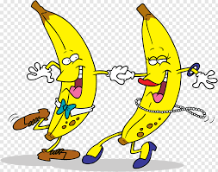


Slide 15

Go bananas
To become extremely angry or excited = Drive me crazy (Tức giận)
Ex: She'll go bananas when you tell her the news

Slide 16


Slide 17

Born with a silver spoon in your mouth
To have a high social position and be rich from birth
Notes:
Sinh ra từ vạch đích

Slide 18
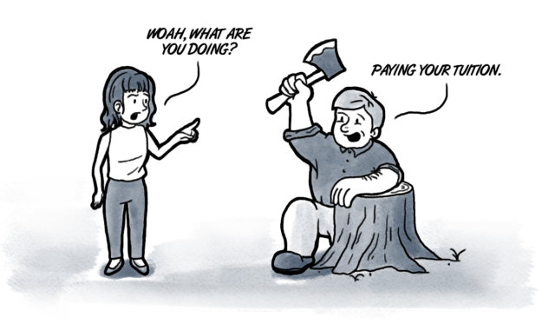
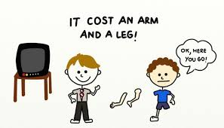

Slide 19

Cost an arm and a leg
To be very expensive:
EX: The repair work cost an arm and a leg.

Slide 20
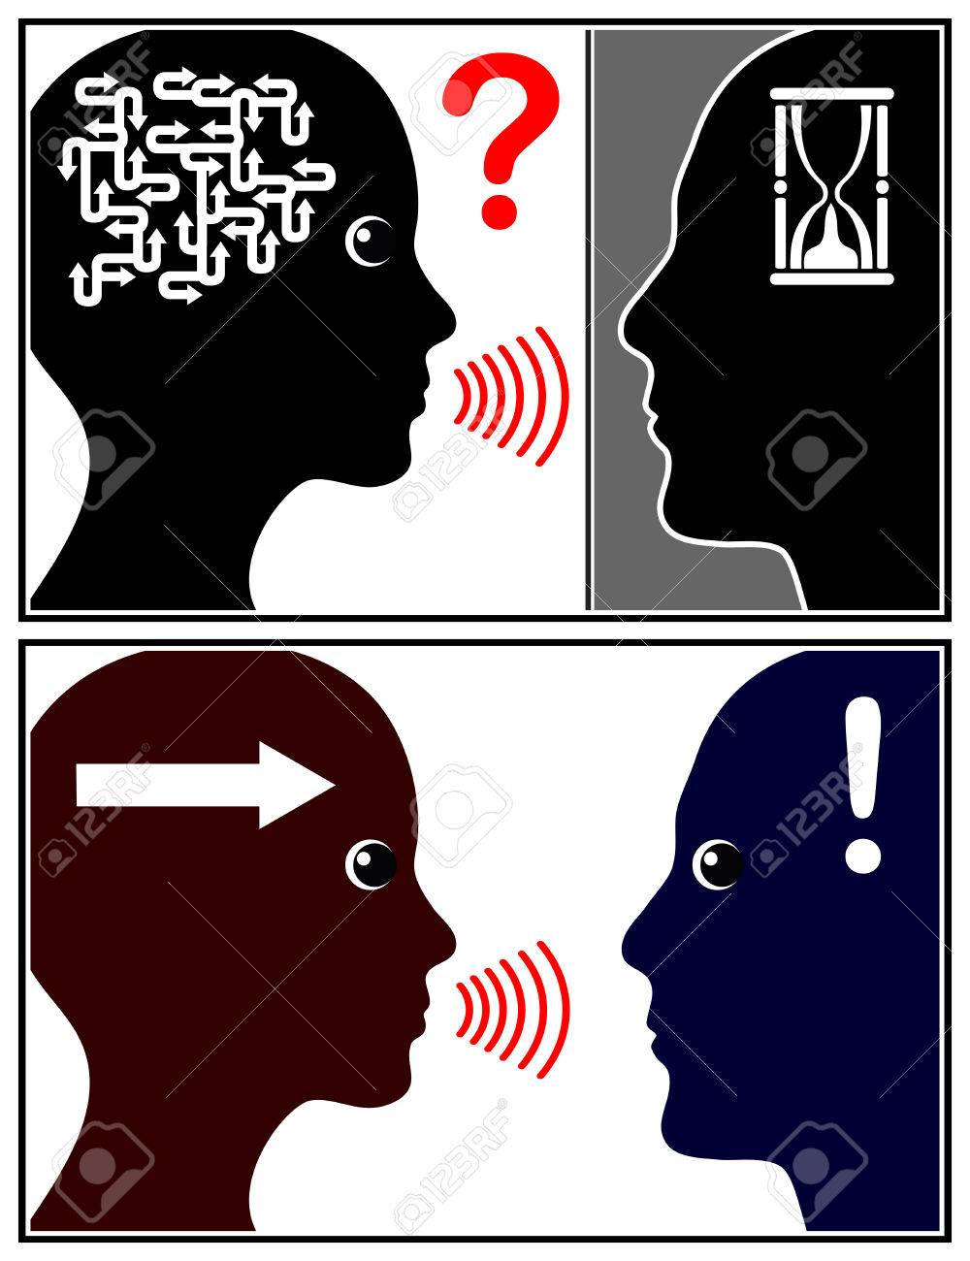
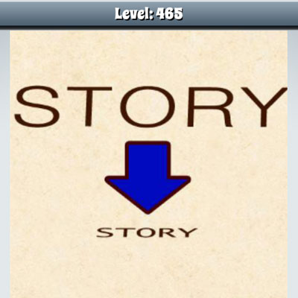

Slide 21

Used when you are explaining what happened in a few words, without giving all the details

Slide 22
Reasonable= Affordable= cheap

Slide 23
Cost an arm and a leg

Slide 24
AS far as I can Remember,

Slide 25


